Slide 1
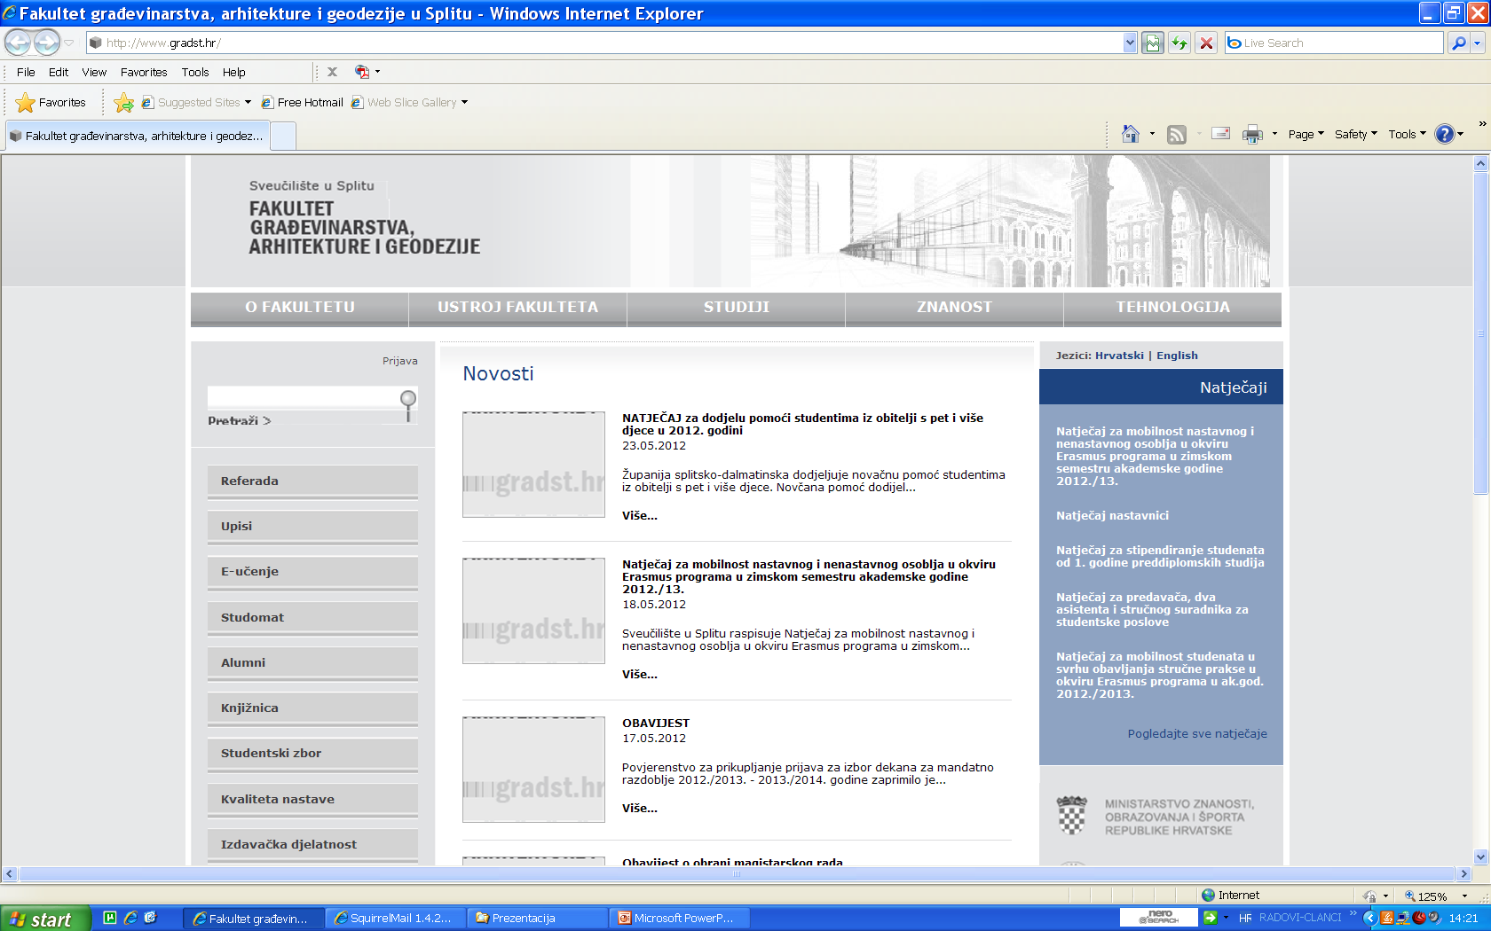
2. FINANCIJSKO OKRUŽENJE PODUZEĆA
Planiranje graditeljskih investicija

Slide 2
1.FINANCIJSKI SUSTAVI U GOSPODARSTVU
FINANCIJSKI SUSTAV = skup institucija, tržišta, pojedinaca, regulacije i tehnika kojima se trguje vrijednosnicama
TRI ELEMENTA FINANCIJSKOG SUSTAVA
• Financijska tržišta = mjesta ponude i potražnje financijskih sredstava
• Financijski instrumenti = pisani ili elektronski zapisi o transferima sredstava
• Financijske institucije = obavljaju široki spektar financijskih poslova
TEMELJNE ZADAĆE FINANCIJSKIH SUSTAVA:
• mobilizacija slobodnih novčanih sredstava
• njihova alokacija u gospodarski opravdane projekte
Notes:
Financijski sustav predstavlja skup institucija, tržišta, pojedinaca, regulacija i tehnika kojima se trguje vrijednosnicama (vrijednosnice predstavljaju financijsku imovinu).
Tri elementa financijskog sustava su financijska tržišta, financijski instrumenti i financijske institucije. Financijska tržišta su mjesta ponude i potražnje

Slide 3
1.1.TRI ELEMENTA FINANCIJSKOG SUSTAVA
FINANCIJSKI SEKTOR
+
PRAVNA REGULATIVA
=
FINANCIJSKI SUSTAV
• Financijska tržišta
• Financijski instrumenti
• Financijske institucije
Notes:
Financijski sustav i njegovi konstitutivni elementi: instrumenti, tržišta i institucije predstavljaju glavnu sponu između tijekova štednje i investicija u nacionalnom gospodarstvu.
Posredstvom financijskih institucija i tržišta, novac suficitarnih subjekata uvijek je zamjenjiv za određenu vrstu financijskog prava u obliku klasičnog bankarskog depozita, premije životnog osiguranja, udjela u fondu ili različitih vrijednosnica poput dionica i obveznica.
S druge strane, deficitarni subjekti posredstvom financijskih tržišta pribavljaju financijska sredstva namijenjena investiranju.

Slide 4
1.1.TRI ELEMENTA FINANCIJSKOG SUSTAVA
ULOGA FINANCIJSKOG SUSTAVA
OGRANIČENJA NA TRŽIŠTU:
• Transakcijski troškovi
• Informacijski troškovi
Financijska tržišta i posrednici
FINANCIJSKE FUNKCIJE:
• Mobilizacija štednje
• Alokacija resursa
• Kontrola korporacija
• Olakšavanje upravljanja rizikom
• Olakšavanje trgovine robama i uslugama
Kanali rasta
• Akumulacija kapitala
• Tehnološke inovacije
GOSPODARSKI RAST
Notes:
Postoje određena ograničenja na tržištu (transakcijski i informacijski troškovi) uz koja financijska tržišta i posrednici obavljaju financijske funkcije (mobilizacija štednje, alokacija resusa, kontrola korporacija, olakšavanje upravljanja rizikom, olakšavanje trgovine robama i uslugama) što preko kanala rasta (akumulacija kapitala i tehnološke inovacije) dovodi do gospodarskog rasta.

Slide 5
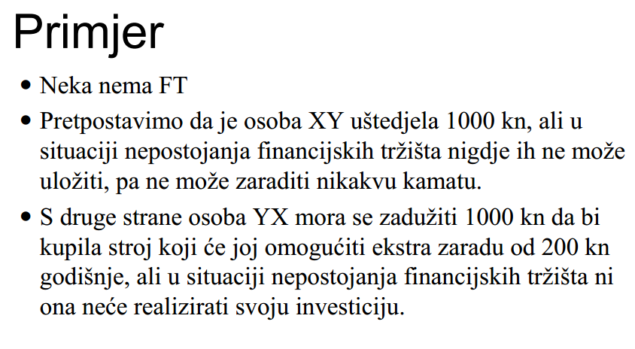

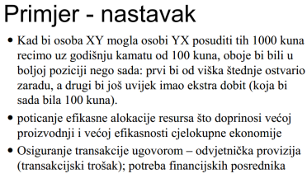
1.1.TRI ELEMENTA FINANCIJSKOG SUSTAVA

Slide 6
1.1.TRI ELEMENTA FINANCIJSKOG SUSTAVA
OSNOVNA FUNKCIJA FINANCIJSKOG SUSTAVA = prenošenje sredstava od štedno suficitarnih na štedno deficitarne sustave
ULOGA FINANCIJSKOG SUSTAVA
Indirektno financiranje
Kreditor – štediša
Kućanstva
Poduzeća
Vlada
Stranci
Financijski posrednici
Kreditor – dužnik
Poduzeća
Vlada
Domaćinstva
Stranci
Financijska tržišta
Direktno financiranje
Notes:
Osnovna funkcija financijskog sustava je prenošenje sredstava od štedno suficitarnih na štedno deficitarne sektore, tj. funkcija financijskih sustava je osiguranje sredstava za financiranje ulaganja u kapitalna dobra i kratkotrajnu imovinu. Financijska tržišta obavljaju bitnu ekonomsku ulogu u preusmjeravanju tih sredstava od ljudi koji su uštedjeli novčane viškove trošeći manje od dohotka do ljudi kojima nedostaju novčana sredstva jer žele ili moraju trošiti više od dohotka.
Glavni štediše (kreditori) su kućanstva, no tu ulogu igraju i poduzeća te vlada (središnja i lokalna vlast). Najvažniji dužnici-potrošači su poduzeća i država, potom kućanstva i stranci koji također posuđu radi financiranja kupnje automobila, namještaja i kuća.

Slide 7
1.2.EFIKASNOST I STABILNOST FINANCIJSKIH SUSTAVA
Efikasan financijski sustav podrazumijeva takvo funkcioniranje sustava kod kojeg je suma svih dobitaka od plasiranja sredstava, plaćanja i trgovine rizikom MAKSIMALNA.
Za efikasnost financijskog sustava u plasiranju sredstava moraju bit ispunjene 3 pretpostavke:
• INTEGRIRANI FINANCIJSKI SUSTAV
• MINIMALIZIRANI TROŠKOVI TRANSAKCIJA
• KONKURENTNO UTVRĐIVANJE CIJENA
Glavni razlozi neefikasnosti financijskog sustava je nedovoljna konkurencija, a razlozi nedovoljne konkurencije su:
• EKONOMIJA OBUJMA
• PRIRODNI MONOPOLI

Slide 8

1.2.EFIKASNOST I STABILNOST FINANCIJSKIH SUSTAVA
Za napredak gospodarstva potrebna je efikasnost, ali i stabilnost financijskog sustava.
Osnovne vrste nestabilnosti kojima su podložni financijski sustavi uključuju:
• PANIKU U BANKARSTVU
• BURZOVNI KRAH
• NESTABILNOST CIJENA
a rezultat su propusta financijskih sustava da osiguraju poticaj:
• Pojedincima da se ponašaju na način koji će bit u općem interesu
• Bankama da ne preuzimaju prevelik rizik pri odobravanju zajmova

Slide 9

1.3.FINANCIJSKA TRŽIŠTA – POJAM I USLUGA
Financijska tržišta – tržišta za trgovinu financijskim instrumentima
Financijski instrument – isprava koja za imaoca inkorporira potraživanje prema zaradi ili imovini izdanika
Financijski posrednici – na razvijenim financijskim tržištima u dvostrukoj ulozi – pribavljaju sredstva za svoje potrebe i plasiraju dalje
9

Slide 10
1.3.FINANCIJSKA TRŽIŠTA – POJAM I USLUGA
OSNOVNI SUDIONICI NA FINANCIJSKIM TRŽIŠTIMA
Funkcije posrednika na financijskom tržištu:
• transformacija kvalitete financijskih sredstava
• smanjenje troškova upravljanja financijskim sredstvima
• koncentracija financijskih sredstava
VRSTE I KARAKTERISTIKE FINANCIJSKIH TRŽIŠTA
Financijska tržišta mogu se klasificirati prema nizu kriterija:
• prema formalnosti strukture
• prema tome radi li se o trgovini novih ili ranije izdanih instrumenata
• prema načinu podjele instrumenata
• prema dospijeću instrumenata
• prema obliku u kojem su sredstva pribavljena
• prema metodi trgovine
10

Slide 11

1.3.FINANCIJSKA TRŽIŠTA – POJAM I USLUGA
Prema formalnosti strukture razlikuju se tržišta organizirana kao:
• burze
• izvanburzovna tržišta = OTC
BURZE = fiksno mjesto trgovine, strogo definirana pravila, transparentnost tržišta, trguju samo ovlašteni trgovci
OTC = labavija organizacija, informacijska struktura, pravila trgovanja
11

Slide 12
1.3.FINANCIJSKA TRŽIŠTA – POJAM I USLUGA
Prema tome radi li se o prodaji novih ili već emitiranih instrumenata razlikuju se:
• Primarna tržišta
• Sekundarna tržišta
PRIMARNA TRŽIŠTA = za prodaju novih vrijednosnica
Pribavljanje sredstava za kupnju dugotrajne imovine i financiranje potreba radnog kapitala
Prikupljanje novih ušteda i alokacija sredstava između konkurentskih sektora
12

Slide 13
1.3.FINANCIJSKA TRŽIŠTA – POJAM I USLUGA
SEKUNDARNA TRŽIŠTA = nakon izdavanja financijskih instrumenata na primarnim tržištima, njima se dalje trguje na sekundarnim tržištima
Kupci = ekonomski subjekti s viškom sredstava
Prodavatelji – ekonomski subjekti kojima trebaju sredstva
Transakcije niza brokera i dilera na burzi ili OTC tržištu kojima se preprodaju ranije izdane vrijednosnice
Određuju cijenu vrijednosnice koju je tvrtka izdavatelj prethodno izdala na primarnom tržištu
Sastoje se od dva dijela: tržišta na veliko (transakcije na veliko u dionicama i obveznicama na burzi i OTC tržištu) i tržišta na malo
13

Slide 14
1.3.FINANCIJSKA TRŽIŠTA – POJAM I USLUGA
Prema predmetu trgovine i tržištu na kojemu se obavlja trgovina razlikuju se:
• Prvo tržište: sekundarno burzovno tržište – trgovina dionicama koje kotiraju na burzi
• Drugo tržište: sekundarno OTC tržište – trgovanje dionicama koje kotiraju na OTC tržištu
• Treće tržište: sekundarno OTC tržište za dionice koje kotiraju na burzi
• Četvrto tržište: elektronski trgovinski sustavi za blok trgovine dionicama koje kotiraju na vodećoj burzi
Prema načinu prodaje instrumenata razlikuju se:
• Otvoreno tržište
• Dogovorno ili sporazumno tržište
14

Slide 15
1.3.FINANCIJSKA TRŽIŠTA – POJAM I USLUGA
Prema dospijeću financijskih instrumenata razlikuje se :
• Tržište novca
• Tržište kapitala
TRŽIŠTE NOVCA – tržište za transakcije kratkoročnim kreditnim vrijednosnicama
Tržište na kojem se trguje sigurnim, neosiguranim financijskim instrumentima s dospijećem do godine dana
Razvijeno tržište novca može se promatrati kao skup (sub)tržišta za trgovinu kratkoročnim instrumentima poduzeća, države i financijskih posrednika:
Tržište kratkoročnih vrijednosnica riznice, tržište komercijalnih zapisa, tržište velikih bankarskih depozita, tržište bankarskih akcepata, REPO tržište, tržište srednjoročnih nota
15

Slide 16
1.3.FINANCIJSKA TRŽIŠTA – POJAM I USLUGA
Tržište kapitala, kao i tržište novca, možemo promatrati kao skup tržišta koja su se razvila za emisiju i trgovinu vrijednosnicama različitih izdatnika:
• tržište državnih nota i obveznica
• hipotekarno tržište
• tržište korporacijskih dionica
• tržište korporacijskih nota i obveznica
• tržište municipalnih obveznica
Prema obliku u kojem su sredstva pribavljena postoje:
• tržišta vlastitog kapitala (tržišta dionica)
• zajmovna ili kreditna tržišta
16

Slide 17

1.3.FINANCIJSKA TRŽIŠTA – POJAM I USLUGA
Na tržištima vlastitog kapitala poduzeća i financijske institucije korporativnom organizacijom pribavljaju, odnosno povećavaju vlastiti kapital emisijom dionica
Zajmovna tržišta uključuju tržišta za kratkoročno, srednjoročno i dugoročno zaduživanje
Kratkoročno – tržište kratkoročnih bankarskih kredita
Dugoročno – s rokom preko godinu dana
Prema metodi trgovine razlikuju se:
• dražbovna tržišta
• dilerska tržišta
• hibridna tržišta
17

Slide 18

1.4. TRENDOVI U BANKARSKOJ INDUSTRIJI
80e i 90e godine prošlog stoljeća, na financijskom planu, obilježene su:
• deregulacijom
• institucionalizacijom
• internacionalizacijom
• brzim napretkom telekomunikacija i velikom brzinom procesuiranja podataka

Slide 19
1.4. TRENDOVI U BANKARSKOJ INDUSTRIJI
DEREGULACIJA
• Uključuje tržište najrazvijenijih zemalja, ali i zemalja u razvoju.
• Banke odlaze na strana tržišta, brišu se granice između zemalja i ekonomija.
• 2. bankarska direktiva > banke mogu djelovati u članicama unije jednako kao i u matičnoj zemlji
Posljedice
Stvaranje novih proizvoda koji uključuju inovacije obveznicama:
• obveznice s velikim diskontom
• obveznice bez kupona
• obveznice s odvojenom prodajom glavnice i kupona
• kreditne vrijednosti pojačane kreditom
• vrijednosnice pokrivene potraživanjima (…)

Slide 20
1.4. TRENDOVI U BANKARSKOJ INDUSTRIJI
INSTITUCIONALIZACIJA
• dominacija institucionalnih investitora (mirovinski fond, investicijski fond i sl.)u posjedovanju i trgovini dionicama što dovodi do smanjenja razlika između direktnog i indirektnog plasiranja sredstava
• stabilan porast dionica u prometu u vlasništvu institucionalnih investitora i pritisak za porastom obujma trgovine (menadžeri privlače nove investitore) doveli su do porasta značaja institucionalnih investitora na tržištu vrijednosnicama u sustavima orijentiranim tržišnim vrijednosnicama
• finacijske tvrtke i tržišta kreirali su nove instrumente i tržišta kako bi zadovoljili potrebe institucionalnih investitora te su vršili pritisak na deregularizaciju koja je dala poticaj internacionalizaciji

Slide 21
1.4. TRENDOVI U BANKARSKOJ INDUSTRIJI
NAPREDAK TEHNOKOMUNIKACIJSKE USLUGE
Napredak telekomunikacijskih usluga je omogućio enormni porast obujma trgovanja i proširio obujam usluga. Međutim napredak tehnologije traži i velika kapitalna ulaganja brokerskih tvrtki što dovodi i do većih zaduženja i rizika.
NEGATIVNI ASPEKTI
Deregulacija stvara potencijal za povećanu varijaciju cijena, dok internacionalizacija otvaranjem na nova, nesigurna tržišta može stvoriti potencijal za lanac negativnih reakcija zbog uključivanja slabije karike. Također, tehnološki razvoj omogućava rad 24/7 i prikupljanje informacija velikim brzinama što investitori ne mogu popratiti i pravilno reagirati.

Slide 22
1.5. ZAKLJUČAK
Zemlje s razvijenijim financijskim sustavom rastu brže od onih koji imaju slabiji kapacitet financijskog sustava te doživljavaju češće financijske krize koji se negativno odražavaju na njihovo gospodarstvo.
• brži gospodarski razvitak i viša razina dohotka potiču brži financijski razvitak
• brži financijski razvitak osigurava brži gospodarski razvitak.
• financijska tržišta su centar financijskih sustava i utvrđuju obujam raspoloživih sredstava, mobiliziraju uštede, uspostavljaju cijene vrijednosnicama i sl.
Financijski sustavi mogu se klasificirati prema nizu kategorija:
• prema formalnoj strukturi
• trgovini novim ili ranije izdanim instrumentima
• načinu prodaje instrumenata
• metodi trgovanja (…)

Slide 23

1.5. ZAKLJUČAK
• 80e i 90e na financijskom planu obilježene su deregulacijom, institucionalizacijom, internacionalizacijom i brzim napretkom telekomunikacijskih usluga
• banke reagiraju tako da ulaze u nove djelatnosti i povećaju internacionalno poslovanje
• napredak telekomunikacijske industrije omogućio je enormni
porast obujma trgovanja, ali istovremeno je tražio i velika kapitalna ulaganja brokerskih firmi što je tražilo velika zaduživanja i popratni rizik
Notes:
Kao zaključak možemo reći da su tržišta novca i tržišta kapitala specifična po obujmu,sudionicima i rizicima. Opisano je na koji način novac odnosno imovina mijenja vlasnika na tržištima novca i tržištima kapitala, te zbog čega i kojim se financijskim instrumentima isto može ostvariti. Isto tako istaknuta je i potreba za informatizacijom tržišta te pozitivan trend na domaćem tržištu kapitala koji se prenio sa svjetskih burzi.

Slide 24
PITANJA:
1. Kako definiramo financijski sustav?
• Financijski sustav je skup institucija, tržišta, pojedinaca, regulacije i tehnika kojima se trguje vrijednosnicama. Financijski sustav predstavlja ukupnost uređenih odnosa u okviru jedne zemlje u procesu odvijanja financijskih aktivnosti između njihovih nositelja.
2. Koja su tri elementa financijskog sustava?
Tri elementa financijskog sustava su:
• Financijska tržišta = mjesta ponude i potražnje financijskih sredstava
• Financijski instrumenti = pisani ili elektronski zapisi o transferima sredstava
• Financijske institucije = obavljaju široki spektar financijskih poslova
3. Što je potrebno da bi sustav bio efikasan?
• Efikasan financijski sustav podrazumijeva takvo funkcioniranje sustava kod kojeg je suma svih dobitaka od plasiranja sredstava, plaćanja i trgovine rizikom maksimalna. Za efikasnost financijskog sustava u plasiranju sredstava moraju bit ispunjene 3 pretpostavke:
• integrirani financijski sustav
• minimalizirani troškovi transakcija
• konkurentno utvrđivanje cijena

Slide 25
PITANJA:
4. Koja je glavna funkcija financijskih tržišta?
• Glavna funkcija i bitna ekonomska uloga financijskih tržišta je preusmjeravanje sredstava od ljudi koji imaju višak, to jest od ljudi koji su uštedjeli novčane viškove trošeći manje od dohotka, do ljudi kojima nedostaju novčana sredstva jer žele ili moraju trošiti više od dohotka.
5. Što su primarna tržišta?
• Primarna tržišta su tržišta za prodaju novih vrijednosnica. Na ovim tržištima se ugovara pribavljanje sredstava za kupnju dugotrajne imovine i financiranje potreba radnog kapitala. Osnovna funkcija ovih tržišta je prikupljanje novih ušteda i alokacija sredstava između konkurentskih sektora, tj. poduzeća.

Slide 26
PITANJA:
6. Kako se organiziraju sekundarna tržišta?
• Sekundarna tržišta se mogu organizirati na dva načina. Jedan je organizirati burze, gdje se kupci i prodavatelji vrijednosnica (ili njihovi zastupnici, ili brokeri) susreću na jednom, središnjem mjestu, radi obavljanja trgovine. Drugi način organizacije sekundarnog tržišta je neuređeno ili izvan burzovno OTC tržište na kojem dileri koji su smješteni na različitim lokacijama, drže zalihu vrijednosnih papira. Spremni su ih kupovati i prodavati bilo kome tko želi prihvatiti njihove cijene. Računala dilera na takvom se tržištu nalaze u stalnoj vezi, što im omogućava poznavanje cijena kod svih drugih dilera pa OTC tržište može biti veoma konkurentno i ne mora se bitno razlikovati od tržišta sa organiziranom burzom.

Slide 27
PITANJA:
7. Kako se tržišta dijele prema predmetu trgovine?
• Prvo tržište: sekundarno burzovno tržište – trgovina dionicama koje kotiraju na burzi
Drugo tržište: sekundarno OTC tržište – trgovanje dionicama koje kotiraju na OTC tržištu
Treće tržište: sekundarno OTC tržište za dionice koje kotiraju na burzi
Četvrto tržište: elektronski trgovinski sustavi za blok trgovine dionicama koje kotiraju na vodećoj burzi

Slide 28
PITANJA:
8. Što je deregulacija i koje su joj posljedice?
• Deregulacija je čin ili proces uklanjanja ili smanjenja državnih propisa. To je dakle suprotno od regulacije koja se odnosi na proces reguliranja određenih aktivnosti od strane vlade. Banke se šire na područja izvan granica i povećava im se konkurentnost.
Posljedice su:
• stvaranje novih proizvoda koji uključuju inovacije obveznicama:
• obveznice s velikim diskontom
• obveznice bez kupona
• obveznice s odvojenom prodajom glavnice i kupona
• kreditne vrijednosti pojačane kreditom
• vrijednosnice pokrivene potraživanjima (…)
9. Što je institucionalizacija?
• Institucionalizacija je dominacija institucionalnih investitora (mirovinski fond, investicijski fond, osiguravajuće kompanije i sl.) u posjedovanju i trgovini dionicama što dovodi do smanjenja razlika između direktnog i indirektnog plasiranja sredstava.

Slide 29
PITANJA:
10. Financijski sustavi?
• financijski sustav orijentiran burzama (SAD, UK)
• financijski sustav orijentiran bankama (Francuska, Japan, Njemačka)
Zemlje s razvijenijim financijskim sustavom rastu brže od onih koji imaju slabiji kapacitet financijskog sustava te doživljavaju češće financijske krize koji se negativno odražavaju na njihovo gospodarstvo
Financijska tržišta su centar financijskih sustava i utvrđuju obujam raspoloživih sredstava, mobiliziraju uštede, uspostavljaju cijene vrijednosnicama i sl.
Financijski sustavi mogu se klasificirati prema nizu kategorija:
Prema formalnoj strukturi
Trgovini novim ili ranije izdanim instrumentima
Načinu prodaje instrumenata
Metodi trgovanja (…)

Slide 30
HVALA NA PAŽNJI !

